Slide 1
УФК по Московской области WWW.MO.ROSKAZNA.RU
Опыт внедрения стандарта ПОВАК.
Анализ исполнения бюджетных полномочий органами государственного (муниципального) контроля.
Практика УФК по Московской области.
Заместитель руководителя –
главный бухгалтер
Терехина Анна Викторовна
Самара 2016

Slide 2
Показатели ПОВАК
93 контрольных показателя ПОВАК
январь 2016
21
доходы
20
кассовое обслуживание
бюджета субъекта РФ
(местного бюджета)
5
организация и осуществление
электронных расчетов в
системе банковских расчетов
11
государственные
внебюджетные фонды
33
кассовое исполнение
федерального бюджета
3
отдел технологического
обеспечения
Опыт внедрения стандарта ПОВАК. Анализ исполнения бюджетных полномочий органами государственного (муниципального) контроля. Практика УФК по Московской области.
2

Slide 3
Проблемы, возникшие при внедрении ПОВАК
Длительность формирования отчетов ПОВАК в ППО АСФК
Качество отражения результатов ПОВАК в отчетах
Объемность отчетных форм, представляемых для
рассмотрения руководителю
Опыт внедрения стандарта ПОВАК. Анализ исполнения бюджетных полномочий органами государственного (муниципального) контроля. Практика УФК по Московской области.
3

Slide 4
Предложения по оптимизации ПОВАК
Проект Отчета ПОВАК
Отчет на контрольное сообщение
Итоговый Отчет ПОВАК для руководителя
Опыт внедрения стандарта ПОВАК. Анализ исполнения бюджетных полномочий органами государственного (муниципального) контроля. Практика УФК по Московской области.
4

Slide 5
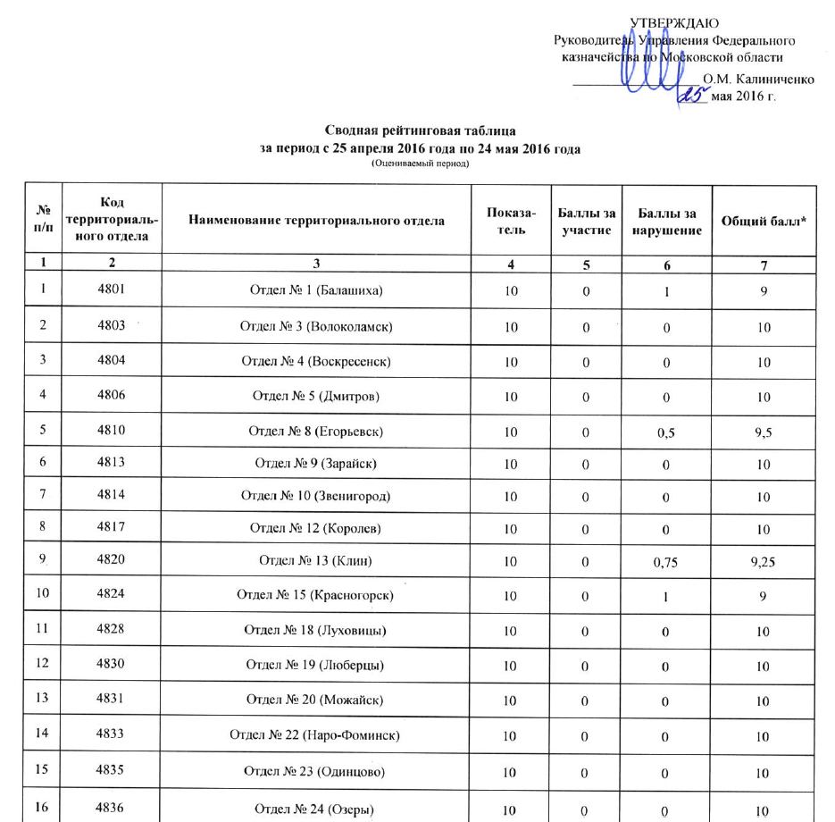
Рейтинг деятельности территориальных отделов Управления за май 2016 года
Опыт внедрения стандарта ПОВАК. Анализ исполнения бюджетных полномочий органами государственного (муниципального) контроля. Практика УФК по Московской области.
5

Slide 6
Показатели ПОВАК
125 контрольных показателей ПОВАК
июль 2016
23
доходы
29
кассовое обслуживание
бюджета субъекта РФ
(местного бюджета)
5
организация и осуществление
электронных расчетов в
системе банковских расчетов
1
бюджетный учет
50
кассовое исполнение
федерального бюджета
11
государственные
внебюджетные фонды
6
отдел технологического
обеспечения
Опыт внедрения стандарта ПОВАК. Анализ исполнения бюджетных полномочий органами государственного (муниципального) контроля. Практика УФК по Московской области.
6

Slide 7
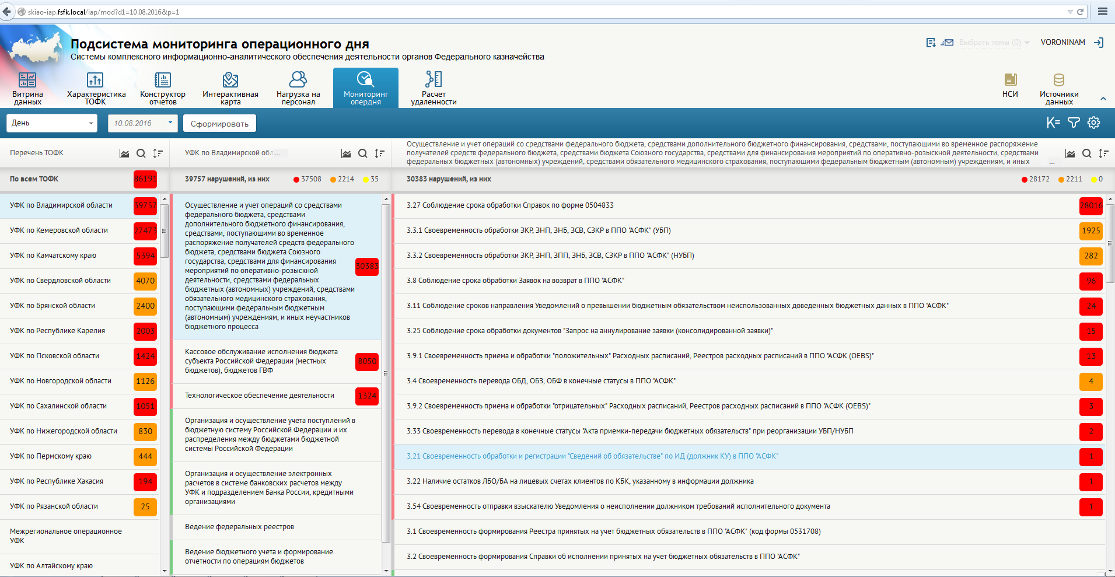
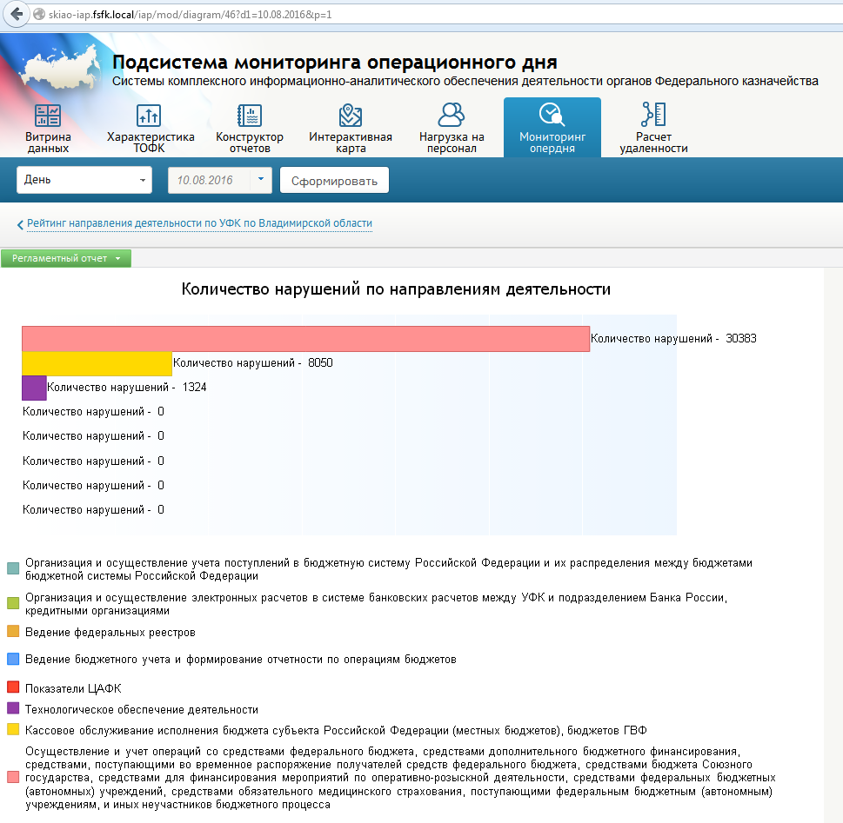
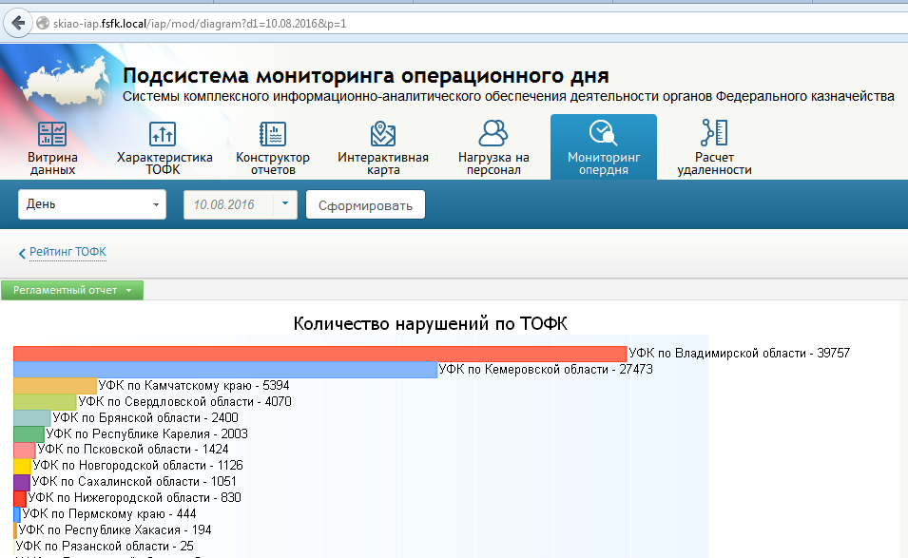
Мониторинг операционного дня в ППО СКИАО
Опыт внедрения стандарта ПОВАК. Анализ исполнения бюджетных полномочий органами государственного (муниципального) контроля. Практика УФК по Московской области.
7

Slide 8
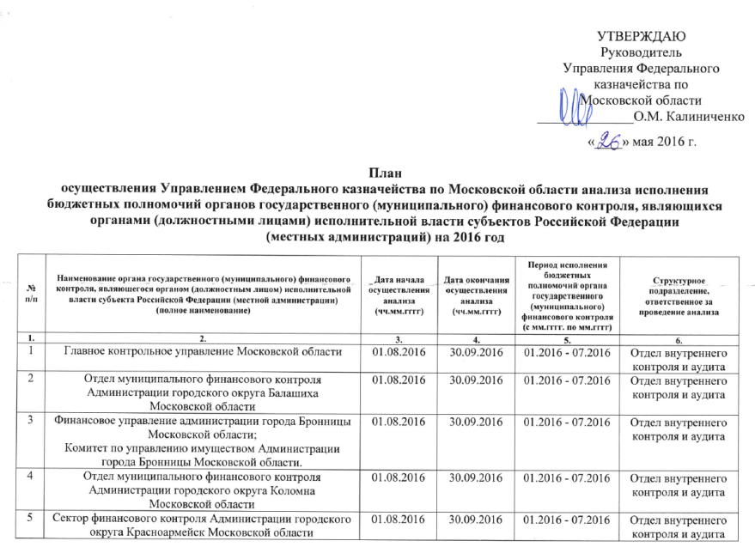
План анализа исполнения бюджетных полномочий органов государственного (муниципального) финансового контроля
22 %
62
Органа МФК
Опыт внедрения стандарта ПОВАК. Анализ исполнения бюджетных полномочий органами государственного (муниципального) контроля. Практика УФК по Московской области.
8

Slide 9
Критерии отбора
Количество проверок, планируемых органами муниципального
финансового контроля на 1 полугодие 2016.
Количество проверок органов муниципального финансового
контроля, проведенных в 2015 году.
Период исполнения бюджетных полномочий органами
муниципального финансового контроля.
Результаты ранее проведенного анализа.
Опыт внедрения стандарта ПОВАК. Анализ исполнения бюджетных полномочий органами государственного (муниципального) контроля. Практика УФК по Московской области.
9

Slide 10
Основные нарушения
Соответствие Порядка исполнения бюджетных полномочий
Соответствие Порядка исполнения бюджетных полномочий
Контроль за соблюдением норм бюджетного законодательства
Не соответствует в полной мере
Отсутствует порядок
Незначительный объем контроля
Контроль за соблюдением норм бюджетного законодательства
Результативность исполнения бюджетных полномочий
Контрольные мероприятия не проводились
Не устанавливали нарушения
Опыт внедрения стандарта ПОВАК. Анализ исполнения бюджетных полномочий органами государственного (муниципального) контроля. Практика УФК по Московской области.
10

Slide 11
Вопросы, требующие нормативного регулирования
Отсутствие организации местными
администрациями
финансового контроля.
Исследование результативности
производства по делам об
административных правонарушениях.
Исследование нагрузки на
одно должностное лицо
Исследование эффективности
затрат на исполнение бюджетных
полномочий органов государственного
(муниципального) контроля
Опыт внедрения стандарта ПОВАК. Анализ исполнения бюджетных полномочий органами государственного (муниципального) контроля. Практика УФК по Московской области.
11

Slide 12
Предложения по реализации в ППО Аудплан
Ведение и актуализация перечня органов государственного (муниципального) финансового контроля
Формирование Плана осуществления анализа исполнения бюджетных полномочий органами
государственного (муниципального) финансового контроля в автоматизированном режиме
Импорт и хранение документов, на основании которых был осуществлен анализ
Формирование заключения.
Формирование перечня классификаторов недостатков, выявленных в рамках проведения анализа.
Реализация аналитического раздела
Опыт внедрения стандарта ПОВАК. Анализ исполнения бюджетных полномочий органами государственного (муниципального) контроля. Практика УФК по Московской области.
12

Slide 13
УФК по Московской области WWW.MO.ROSKAZNA.RU
СПАСИБО ЗА ВНИМАНИЕ !

